Slide 1
聲不由己
－聲音風格轉換
劉至軒
王政祺
陳維超教授
陳怡君老師
彭天建老師

Slide 2

Deepfake
source: Buzzfeed

Slide 3
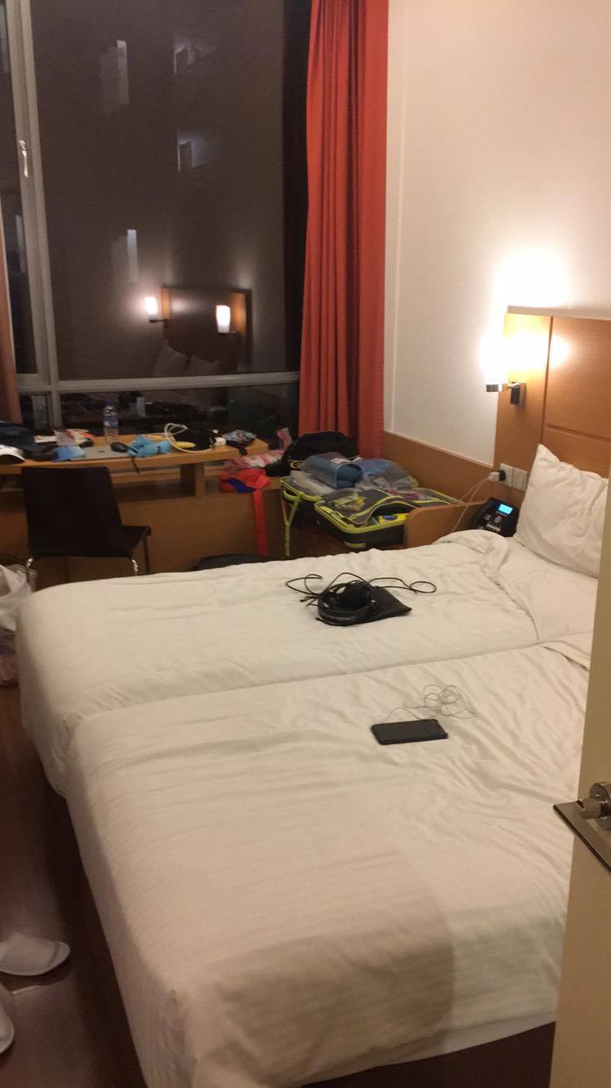

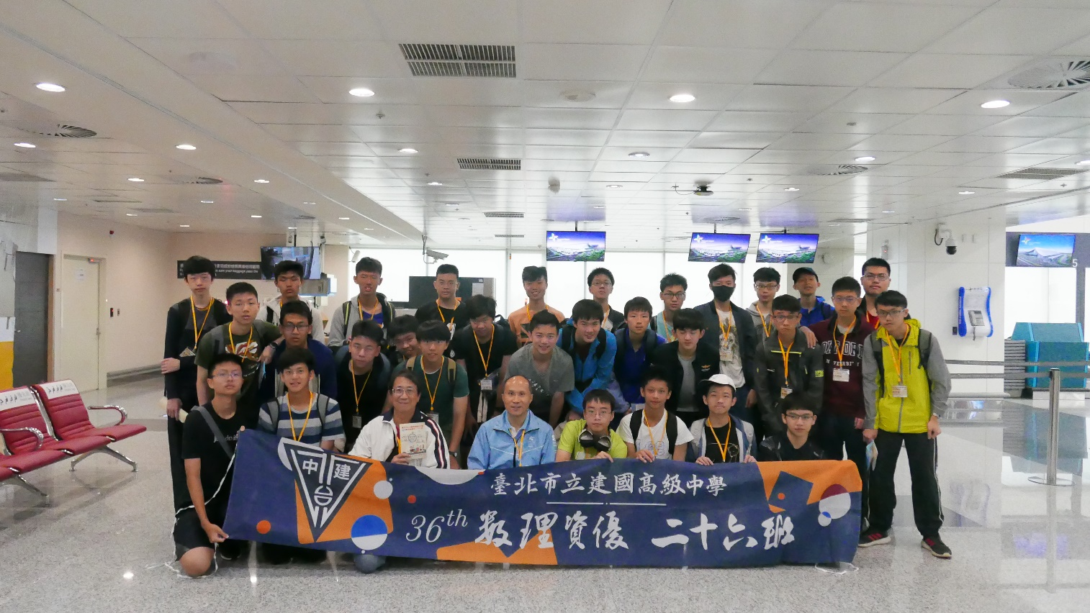
研究動機 – 新加坡海外旅行

Slide 4
理論知識 – Autoencoder
Encoder_
Decoder__
Input
Encoding
Output

Slide 5

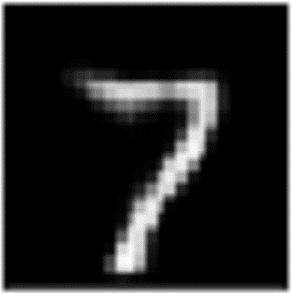
理論知識 – Autoencoder
Encoder_
Decoder__
Encoding

Slide 6


理論知識 – AutoVC
Encoder_
Decoder__
Style
Content
Encoder_
Decoder__
Content
Style

Slide 7

理論知識 – AutoVC
Encoder_
Decoder__
Content
Style

Slide 8
理論知識 – AutoVC
Encoder_
Decoder__
Content
Style

Slide 9
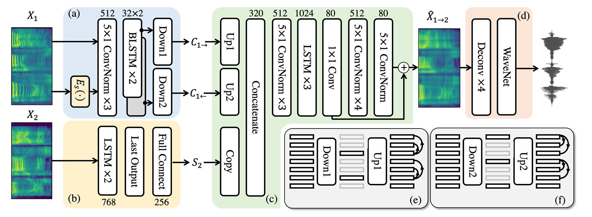
理論知識 – AutoVC

Slide 10
理論知識 – Training方式
Encoder_
Decoder__
Style
Content
Loss

Slide 11
訓練成果
聲音風格轉換
中文轉為英文說話的Style

Slide 12
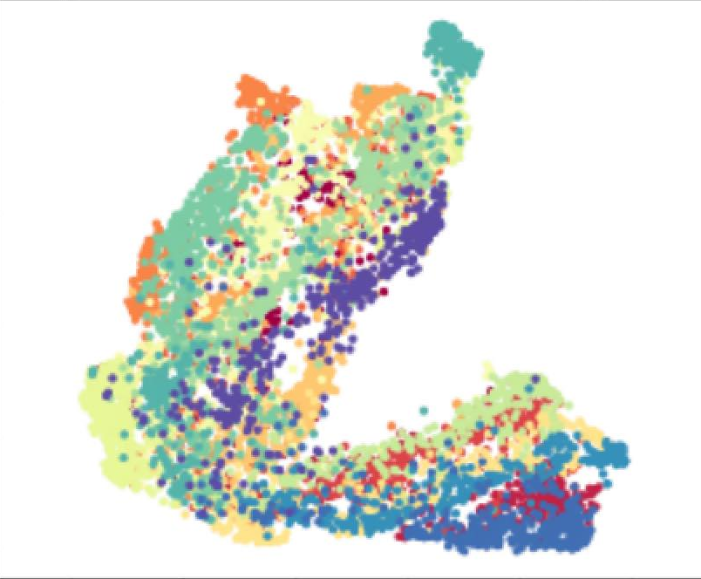
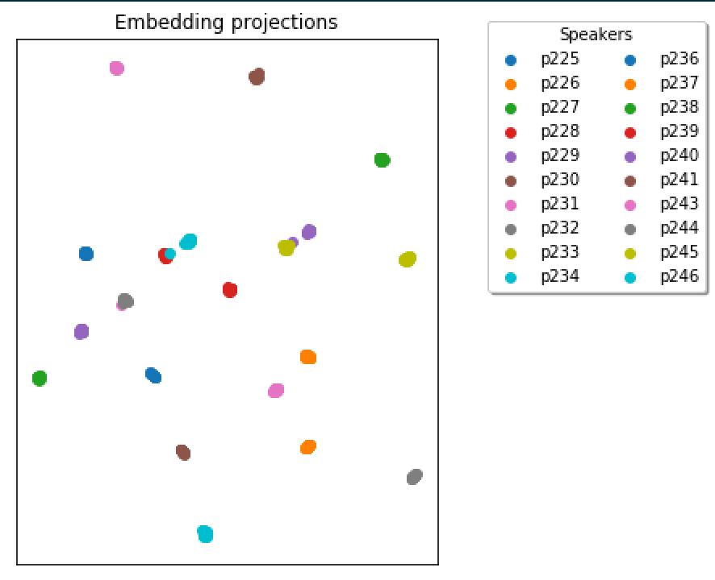
討論 – Style Encoding
使用了錯誤的Encode方式
正確的Style Encoding
One Hot

Slide 13
討論 – 理論＆技術 v.s 實作

Slide 14
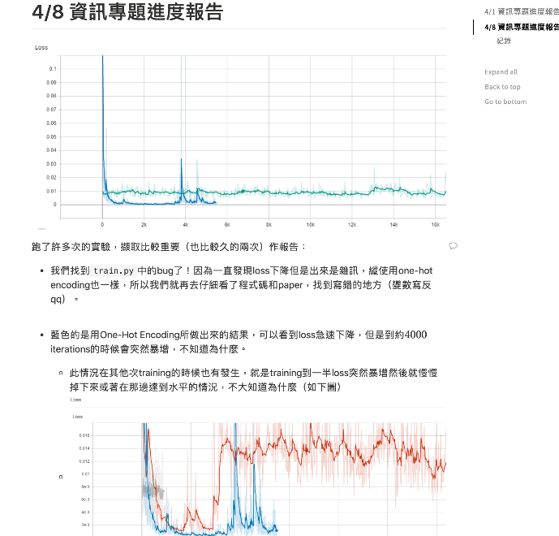
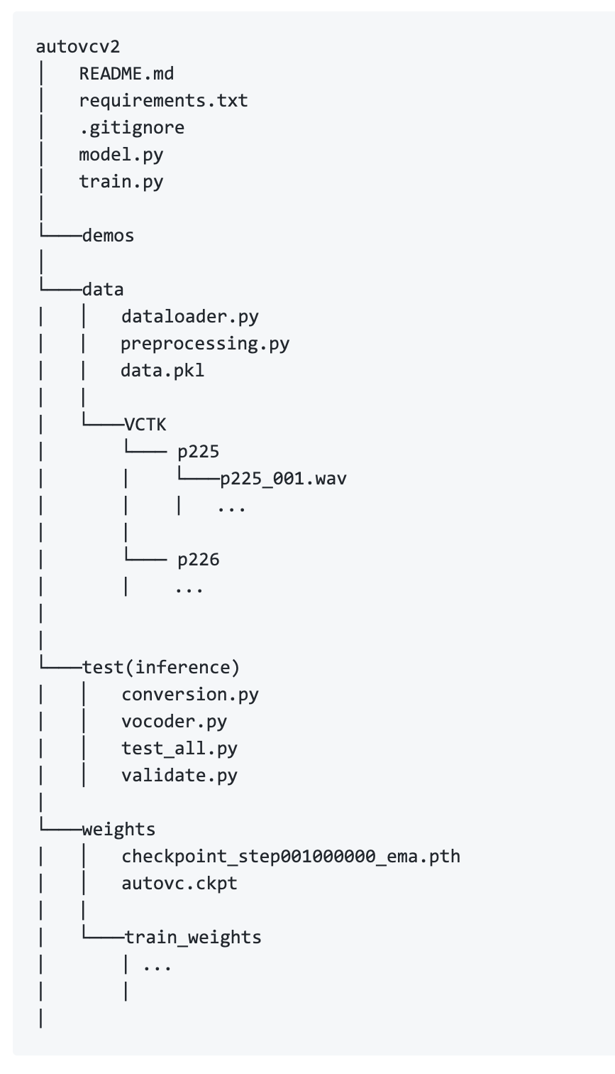
收穫 – 專案管理
程式架構的設計
專案架構的整理與維護
進度的規劃與調整
Github連結：
https://github.com/casperwang/autovc_v2

Slide 15
未來展望
將聲音的音質提高，與人聲更加相似
嘗試使用不同的Dataset訓練
加入影片的協助，控制五官的動作與聲音同步製造影片

Slide 16
參考資料
Kaizhi Qian, et. al (2019). AUTOVC: Zero-Shot Voice Style Transfer with Only Autoencoder Loss：arXiv:1905.05879
Quan Wang (2017). Generalized End-to-End Loss for Speaker Verification：arXiv:1710.10467
PyTorch Library：https://pytorch.org/

Slide 17
感謝每個在這一路上帶給我們幫助的人
謝謝總是默默地在背後支持我們的父母
謝謝給我們方向指引的指導教授與老師
謝謝研究上給我們很大自由的專題老師
謝謝為我們提供公假和寶貴建議的班導
謝謝建中三十六屆數理資優班的每個人
最後謝謝願意參與我們成發的每個聽眾
我們的報告就到此結束！

